Slide 1


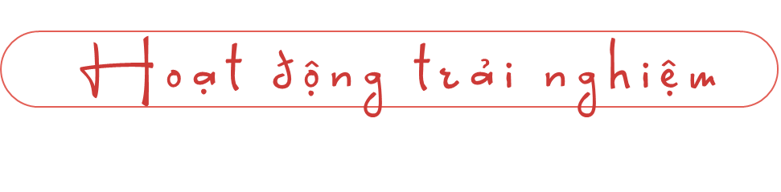







Slide 2



Slide 3


Slide 4

Chia sẻ những đức tính của em liên quan đến nghề em yêu thích.
- Kể những đức tính em có.
- Gấp một chiếc thuyền giấy, ghi lên đó tên nghề em yêu thích và những đức tinh em có phù hợp với nghề.
- Dán chiếc thuyền giấy đã hoàn thành lên góc của nhóm mình.

Slide 5
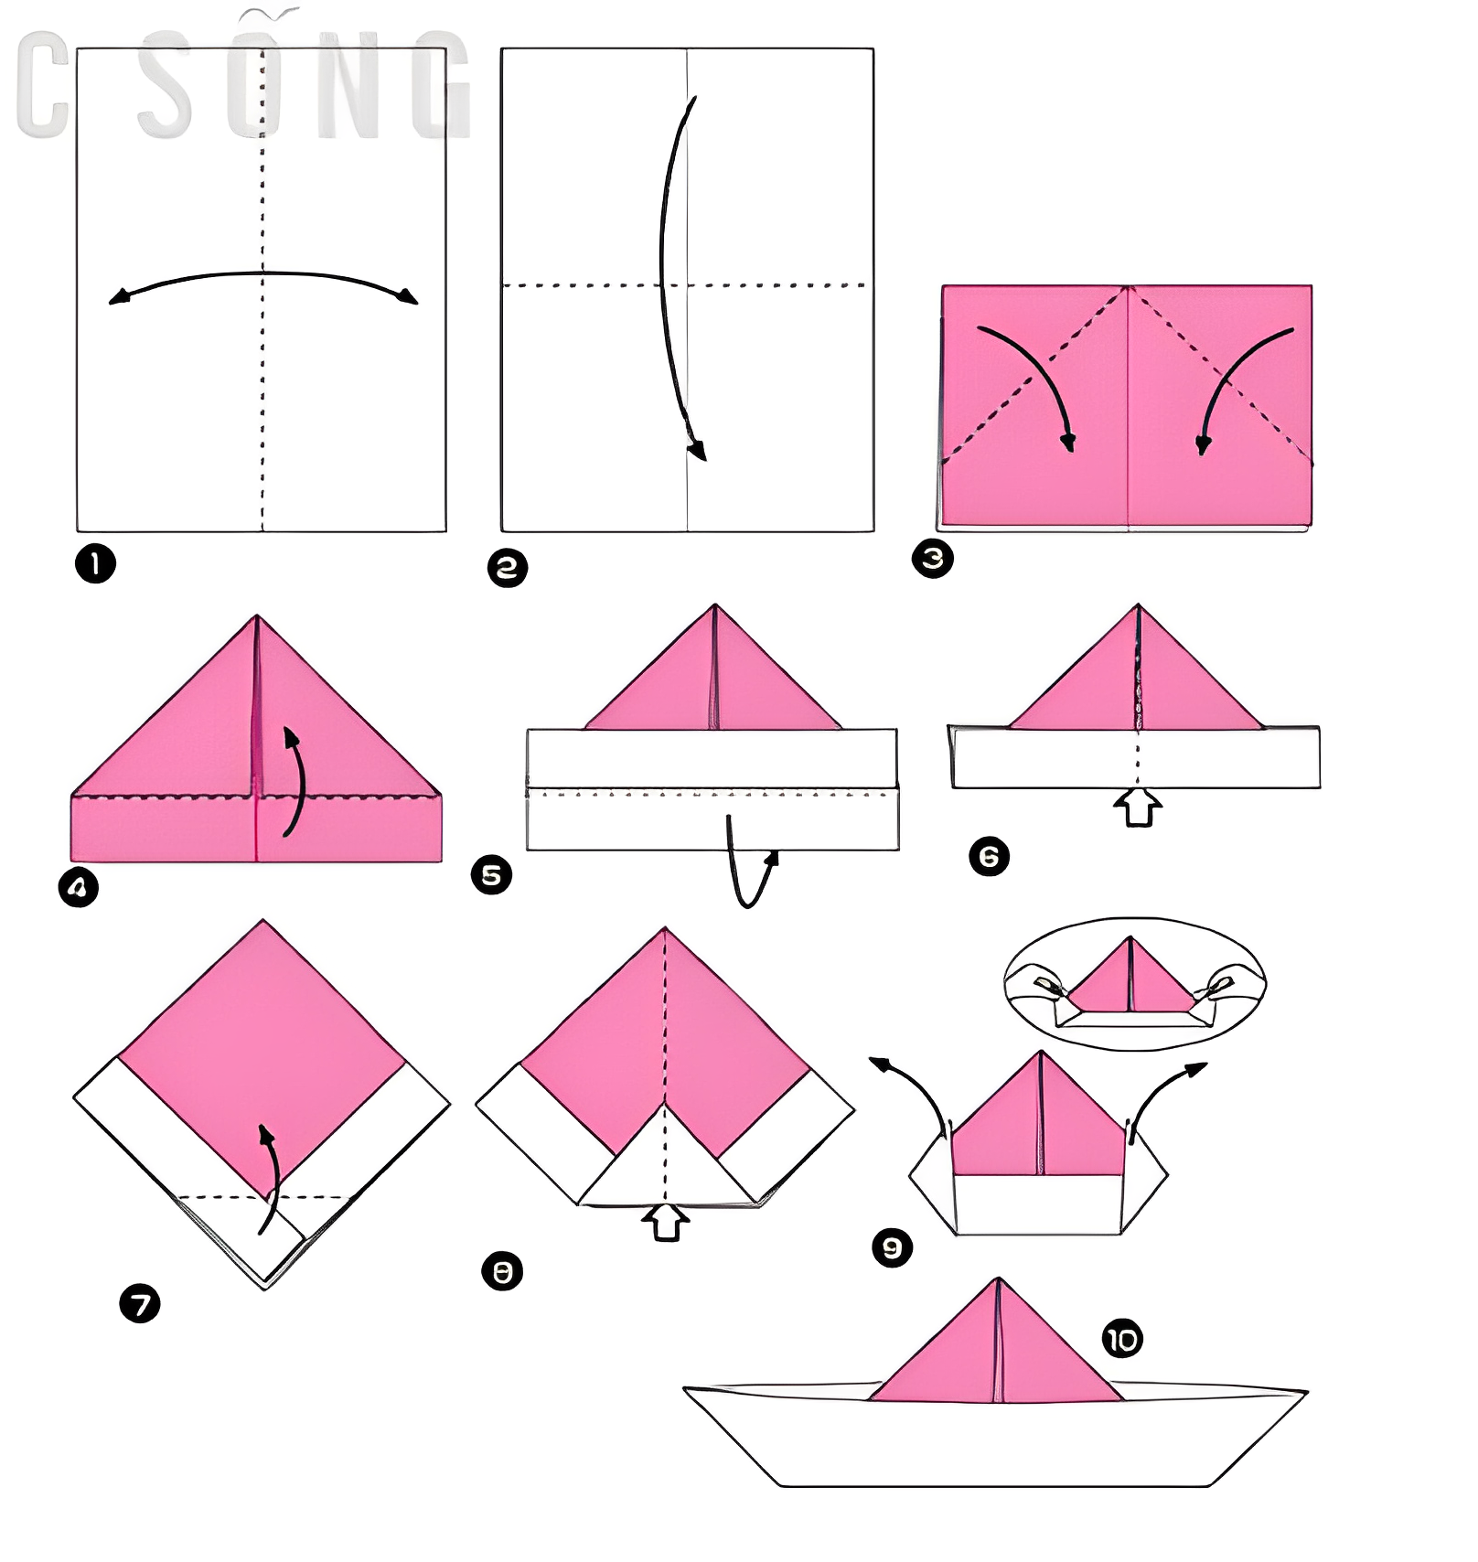
Chia sẻ những đức tính của em liên quan đến nghề em yêu thích bằng con thuyền mơ ước.
Notes:
KL: Mơ ước và nghĩ về nghề mình mơ ước là việc nên làm để chuẩn bị rèn luyện những đức tính cần thiết cho nghề nghiệp ấy trong tương lai

Slide 6


Slide 7

Lập kế hoạch rèn luyện đức tính cần thiết cho nghề em yêu thích.
- Lựa chọn một đức tính cần thiết cho nghề em yêu thích.
- Kết nhóm với các bạn có chung đức tính cần hướng tới như em.
- Thảo luận để lập kế hoạch rèn luyện đức tính ấy.

Slide 8



Notes:
KL: Trước khi rèn luyện những đức tính cho nghề mình yêu thích, tất cả chúng ta phải rèn luyện những đức tính chung của người lao động tương lai: có trách nhiệm, cần cù, sáng tạo.

Slide 9



Slide 10
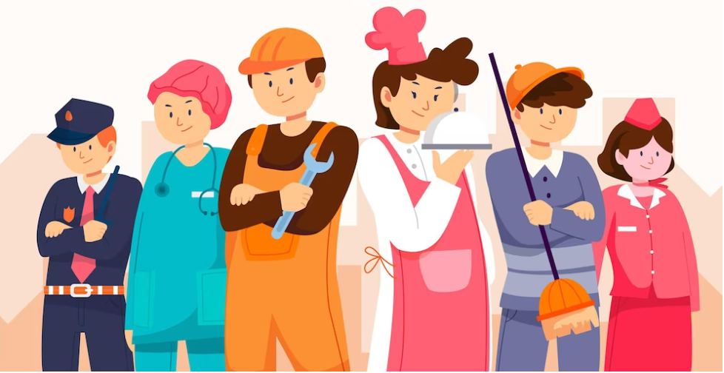

- Nhờ người thân hỗ trợ em thực hiện được kế hoạch rèn luyện của mình.
- Tìm hiểu, vẽ sơ đồ tư duy về một người giỏi nghề mà em yêu thích.

Slide 11



Slide 12



Slide 13


Đánh giá tuần 33
Tổ trưởng báo cáo
Lớp trưởng báo cáo
GVCN đánh giá

Slide 14

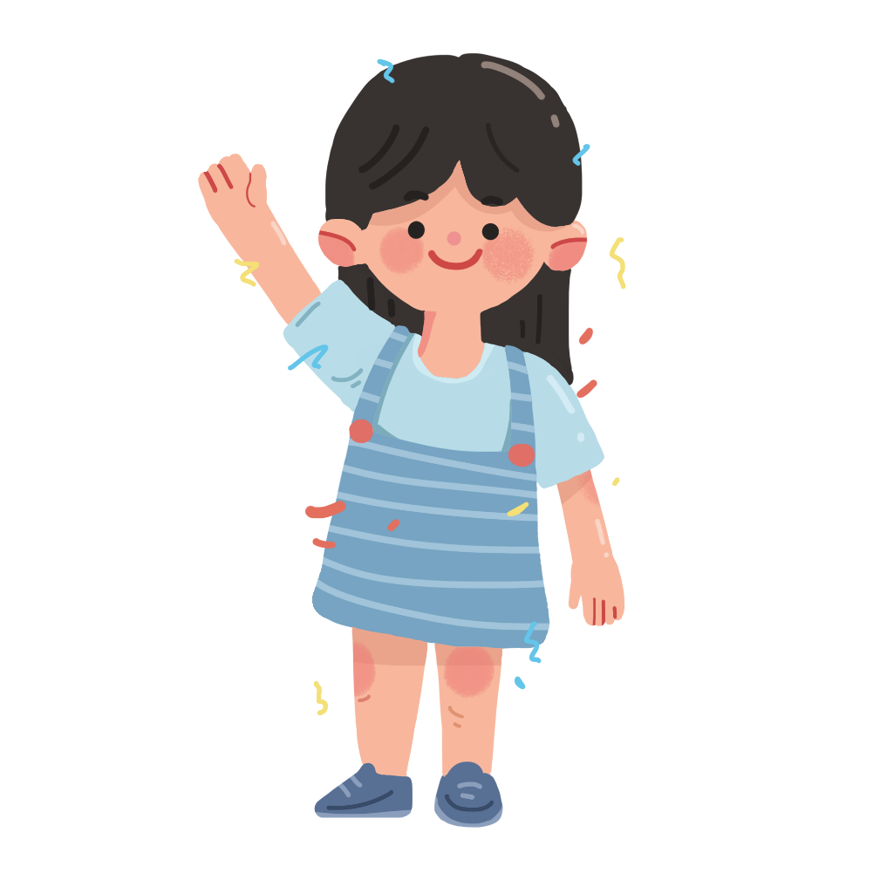

Slide 15

Kể về những việc em đã làm được theo kế hoạch rèn luyện đức tính của nghề em yêu thích.
Nêu những khó khăn em gặp phải khi rèn luyện và cách khắc phục những khó khăn đó.

Slide 16


Trong quá trình thực hiện em gặp khó khăn gì không?
Em đã thực hiện những việc gì để rèn đức tính?
Em khắc phục những khó khăn bằng cách nào?

Slide 17


Slide 18
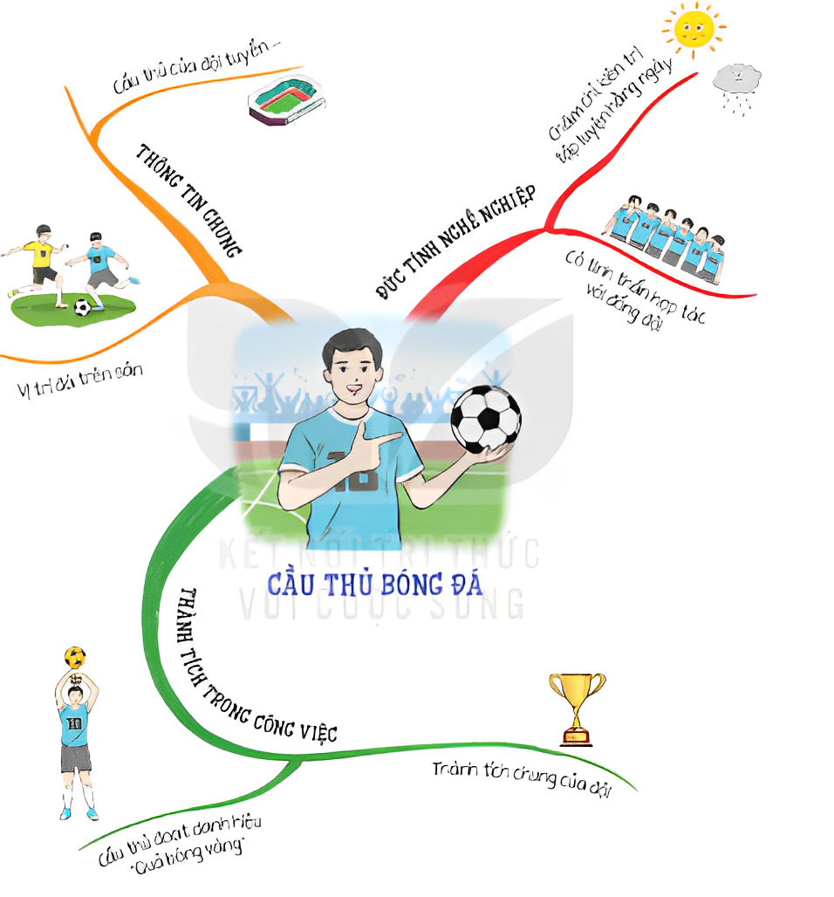
Thuyết trình về một người giỏi nghề mà em đã tìm hiểu.
- Chia sẻ những thông tin em đã tìm hiểu được về một người giỏi nghề mà em yêu thích.
- Trưng bày sơ đồ tư duy theo tổ.

Slide 20

Tiếp tục thực hiện kế hoạch rèn luyện những đức tinh cần thiết cho nghề em yêu thích.

Slide 21


